Slide 1
LAB - 7
陳培殷
國立成功大學 資訊工程系

Slide 2
Outline
Video preview for 晶片實現 + HDL介紹(Part7)
Lab I--Moore machine (sequential circuit)

Slide 3
Lab I -- Moore machine (1/2)
Moore machine:輸出由當前的state決定
Mealy machine: 輸出由當前的state和input訊號決定
完成一個Moore machine
其 I/O 與 state 變化如右表
變動頻率為1Hz
Reset為0時，State初始化為S0 (非同步)
目前狀態 (current-state) | 下一個狀態 (next-state) |  | 七段顯示器輸出 (output)
 | In=0 | In=1
S0 | S1 | S3 | 0
S1 | S2 | S5 | 1
S2 | S3 | S0 | 2
S3 | S4 | S1 | 3
S4 | S5 | S2 | 4
S5 | S0 | S4 | 5

Slide 4
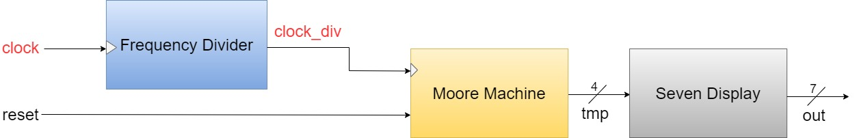
Lab I -- Moore machine (2/2)
請將輸出的數值顯示於七段顯示器
系統架構圖請參考下方
Input: clock(CLOCK_50)、reset(SW0)、In(SW1)
Output: out(7 bits，HEX06~HEX00)
請畫出Finite State Machine並說明其運作過程

Slide 5
Lab – Hint(1/2)
FPGA的時脈頻率為 50 MHz
表示每秒會執行50 × 10⁶ 次always block
現假設要求變換頻率為 1 Hz
表示state每秒變換1次
因為時脈頻率無法改變，所以需要透過除頻器將50MHz降為1Hz
除頻器實現方式是透過一個計數器，計算經過幾個時脈正(負)緣，當計數到50 × 10⁶ 即代表經過一秒
可在計數到25 × 10⁶時改變除頻器輸出的clock電位，即可輸出1Hz之clock

Slide 6
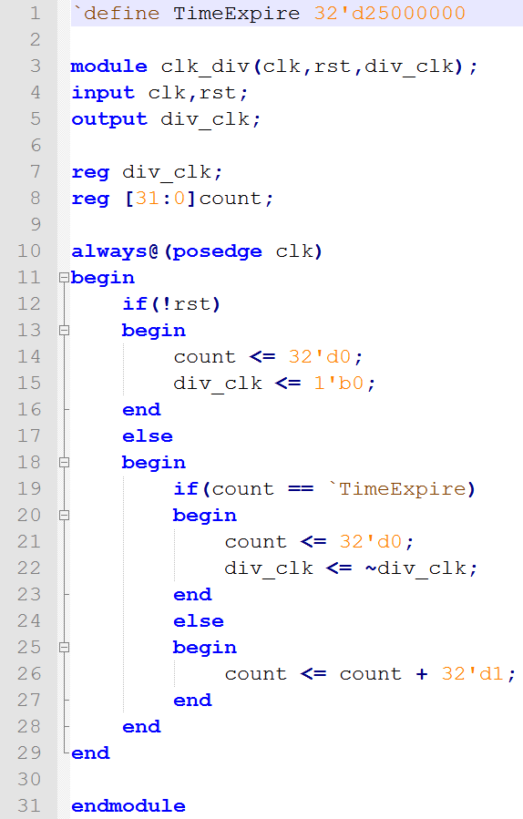
Lab – Hint(2/2)
利用counter在輸入的clock正緣進行計數，當經過`TimeExpire個正緣後更改輸出clock的正負，即可達到除頻的效果
FPGA版所使用的clock頻率為50MHz，假設欲產生1Hz的clock，則需每0.5秒更改輸出clock的正負
兩個正緣間隔為1/50*10⁶秒，0.5秒共會經過25*10⁶個正緣，故`TimeExpire設為25000000
正緣同步電路
低位準同步reset
判斷是否經過`TimeExpire個正緣
0.5s
0.5s
0.5s
0.5s
更改輸出clock的正負
並歸零計數器
輸出clock
計數
1s
1s

Slide 7
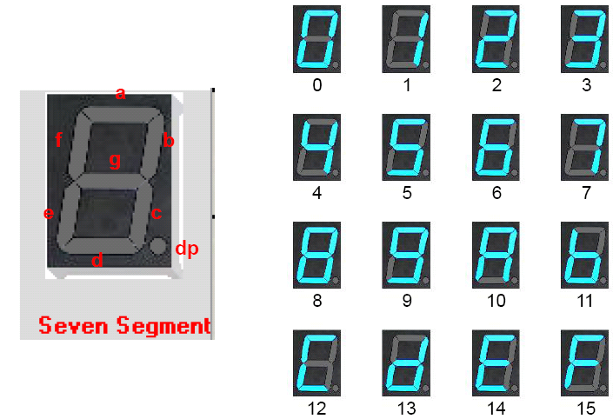
Seven-segment display

Slide 8


Seven-segment display (2/2)
0 is on, 1 is off
dp is useless in DE0-CV board
Ex: out=7'b1000000;
Ex: out=7'b0010010;
g=1
b=1, e=1

Slide 9
Notice
請勿命名中文或數字開頭的資料夾
Device family 請確認與 FPGA Chip 符合 (5CEFA4F23C7)
Top module name & Project name 需要一致
在組合電路中，case、if…else…若沒有寫滿，合成後會產生latch

